Slide 1
Dan jabuka u našem razredu
1.b razred OŠ Supetar

Slide 2
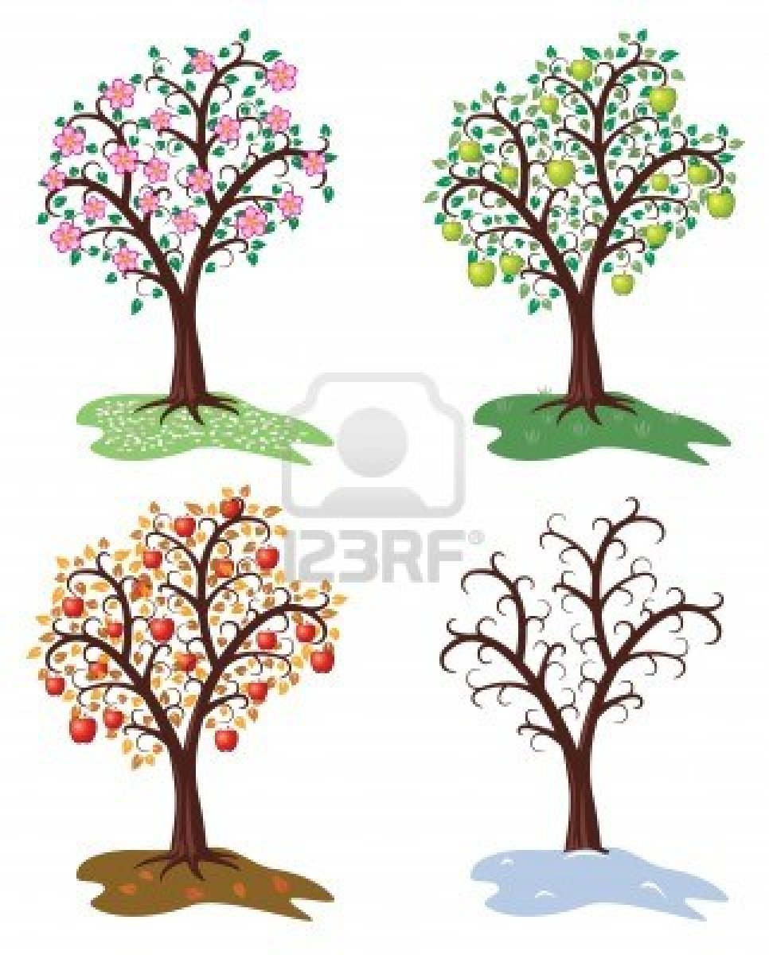
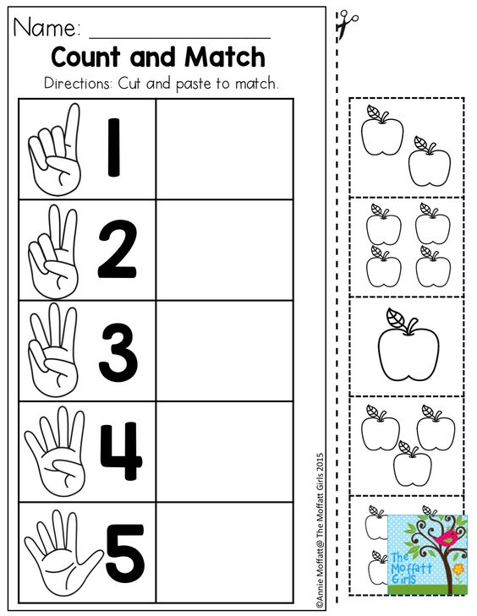
Kroz dva integrirana dana proslavili smo Dan jabuka. Jabuka je bila kroz sve nastavne predmete.
Bilo je tu i matematike, brojanja, združivanja i pridruživanja.
Učiili smo o stablu jabuke kroz sva godišnja doba.
Čitali smo bajke, pjesme i poslovice.

Slide 3
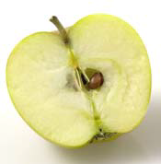
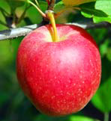
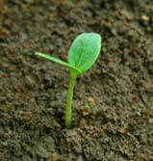
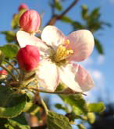
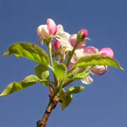
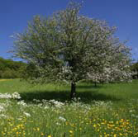
Iz prirode i društva smo istraživali O ŽIVOTNOM PUTU JABUKE
JABUKA.
SJEME
SADNICA
CVIJET
STABLO
PUPOLJAK

Slide 4
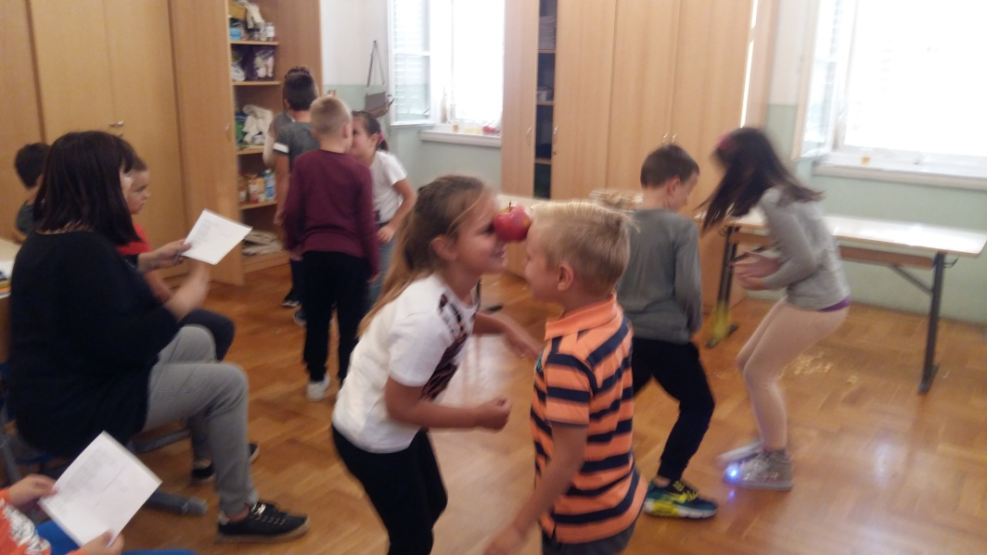
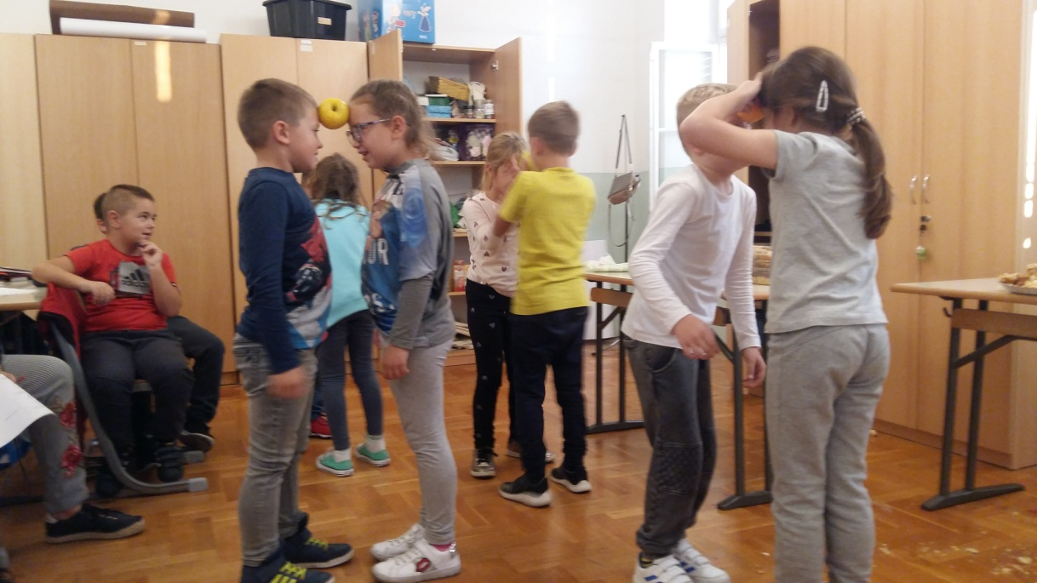
Pjevanje i plesanje
Baš je bilo zanimljivo
plesanje u paru!

Slide 5
Pjevanje
Poklanjali smo jabuke dragoj osobi kako su to nekada davno činile naše bake i djedovi!
To nam je bilo super!
Jabuko, jabučice, lijepa, rumena,
šapni mu, jabučice, da ga volim ja!

Slide 6
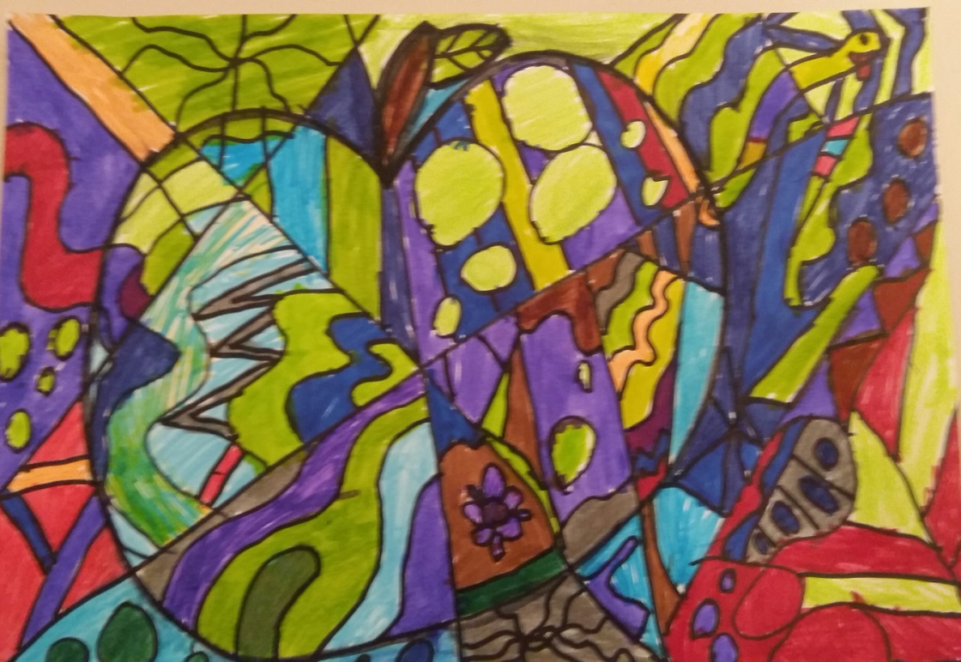
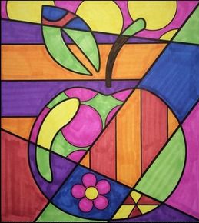
Slikali smo jabuku flomasterom.
Kreativno smo bojali jabuku.

Slide 7
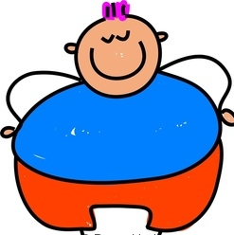
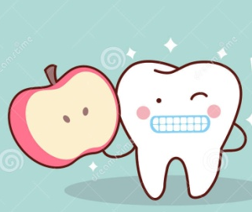
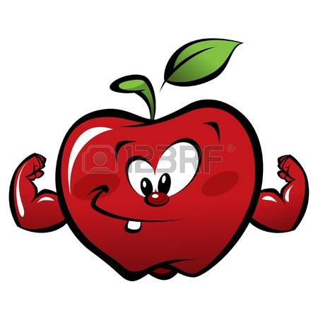
Jabuka – kraljica voća
Odlučili smo da
ćemo svaki dan
jesti najmanje
jednu jabuku.
ZAŠTO?
zdrava
ne deblja
pere zube
tjera umor
bolje pamtimo
daje nam snagu
puna vitamina

Slide 8
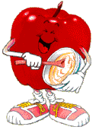
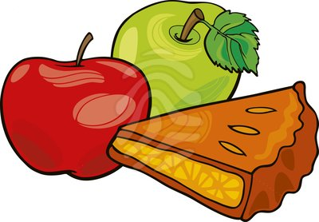
Jela od jabuka
Uživali smo u slasnim kolačima i napicima od jabuke koje su pripremile naše mame i učiteljica.

Slide 9
Jedna jabuka na dan tjera doktora iz kuće van!
Dan jabuka u 1.b pripremili učenici 1.b , učiteljica i roditelji.

